Slide 1
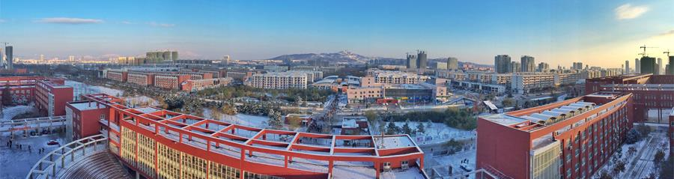

智能家庭植物养护管理系统
汇报人：秦宁
导师：马飞
日期：2025.11.23

Slide 2
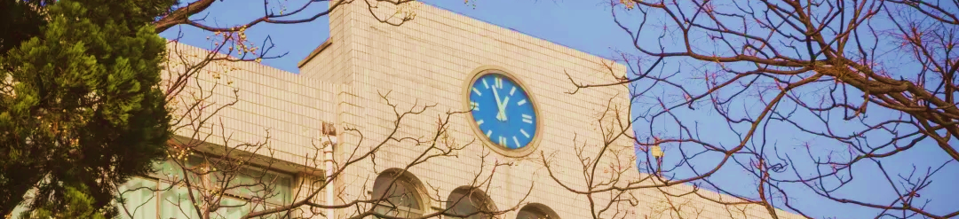
目 录
CONTENTS
01
02
03
04
05
06
项目背景
架构概览
EER Diagram
技术栈
功能介绍
项目总结

Slide 3
项目背景
随着城市生活节奏加快，越来越多的人选择在家中养护植物来美化环境和缓解压力。然而，植物养护需要专业的知识和持续的照料，很多植物爱好者因缺乏系统的管理方法而导致植物生长不良。本项目旨在开发一个智能化的家庭植物养护管理系统，帮助用户科学地管理植物养护全过程。

Slide 4
架构概览
用户界面操作
→ 业务逻辑验证和处理
→ 数据模型操作
→ 数据库持久化
→ 界面状态更新
→ 用户反馈
系统启动/定时检查
→ 读取植物和养护数据
→ 提醒引擎计算
→ 生成提醒列表
→ 界面提醒展示
→ 用户处理反馈
用户请求报表
→ 查询相关数据
→ 数据聚合分析
→ 图表生成
→ 界面展示
表示层
Custom TKinter
GUI界面
Matplotlib
图表可视化
消息对话框
用户交互反馈
业务逻辑层
植物管理逻辑
养护业务逻辑
报表生成逻辑
品种管理逻辑
可视化业务逻辑
数据查看逻辑
数据访问层
品种数据操作
植物数据操作
养护数据操作
生长数据操作
数据库连接管理
数据存储层
MySQL数据库；Plant_species、My_plants等数据表

Slide 5
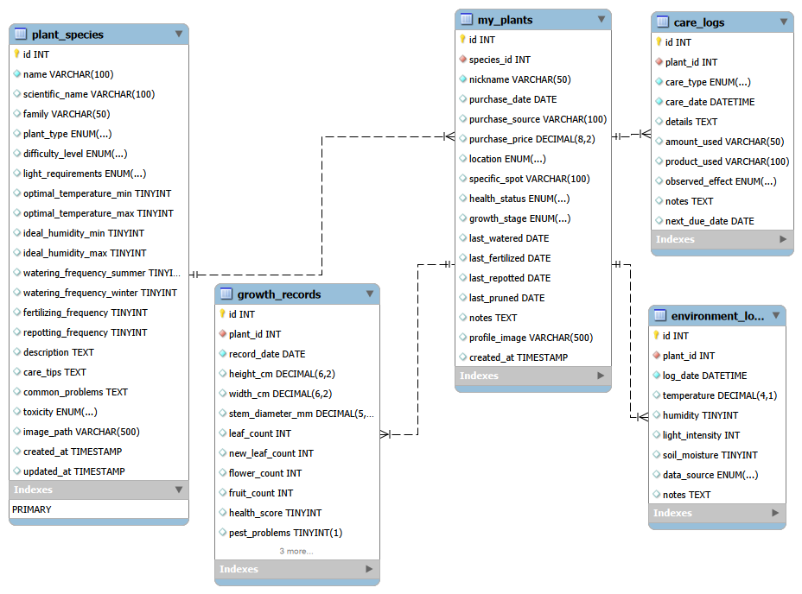
EER Diagram

Slide 6
技术栈
技术选型
前端界面：Custom Tkinter
数据可视化：Matplotlib
数据库：MySQL
核心语言：Python
开发工具
IDE：VS Code
数据库管理：MySQL Workbench

Slide 7
功能介绍
01
植物品种库
02
我的植物
添加品种 - 录入植物信息和养护标准
管理品种 - 查看、编辑、删除植物种类
养护知识 - 存储光照、浇水、施肥等要求
添加植物 - 从品种库选择并个性化命名
植物列表 - 查看所有植物及状态
植物详情 - 查看完整信息和养护记录
编辑删除 - 更新信息和移除植物
03
养护中心
04
生长追踪
智能提醒 - 自动计算浇水、施肥等养护时间
快速记录 - 一键完成常见养护操作
详细记录 - 完整记录养护过程和效果
养护历史 - 查看所有养护记录时间线
记录数据 - 定期记录高度、叶片数等生长数据
生长图表 - 可视化展示生长趋势曲线
健康评分 - 量化评估植物健康状况
趋势分析 - 分析生长速度和变化规律

Slide 8
功能介绍
05
报表统计
06
智能提醒
养护统计 - 各类养护活动次数和分布
健康分析 - 植物健康状态统计和预警
成本分析 - 植物购买成本和价值分析
月度报告 - 每月养护活动汇总报告
多类型提醒 - 浇水、施肥、换盆、健康状态
优先级排序 - 紧急、高、中、低四个等级
季节适应 - 根据季节调整养护频率
一键处理 - 快速标记提醒为已完成
07
数据查看
表格浏览 - 图形化查看所有数据库内容
分类查看 - 按植物、养护、生长等分类浏览
实时数据 - 显示最新数据库状态
关联信息 - 查看完整的数据关联关系

Slide 9
项目总结
项目成果：
完整的植物养护管理生命周期支持
智能化提醒和决策支持
美观易用的图形界面
健全的数据管理和分析
良好的系统性能和稳定性
应用价值：
帮助植物爱好者科学养护
降低植物养护门槛
促进植物养护知识传播
为智能家居领域提供参考

Slide 10
请老师批评指正
汇报人：秦宁
导师：马飞
日期：2025.11.23

